Slide 1
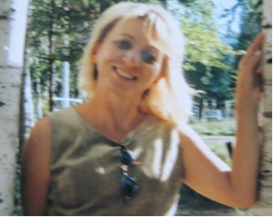
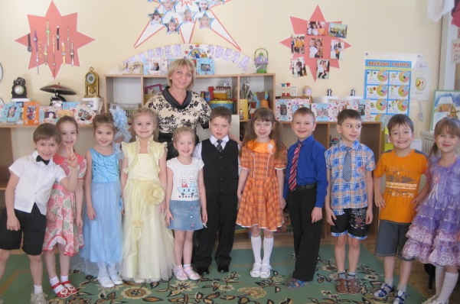
ЧЕРКАСОВА ТАТЬЯНА ЛЕОНЕРОВНА
ВОСПИТАТЕЛЬ
Муниципального бюджетного дошкольного образовательного учреждения
«Центр развития ребенка» детский сад№18 «Дюймовочка»
города Усть-Илимска Иркутской области
Пока смеется мне ребенок, я знаю, что не зря живу,
Я этих милых ребятишек, как собственных детей люблю…
И каждый день, как на премьеру, вхожу в притихший детский сад:
Иду сюда не для карьеры – здесь каждый мне ребенок рад.

Slide 2
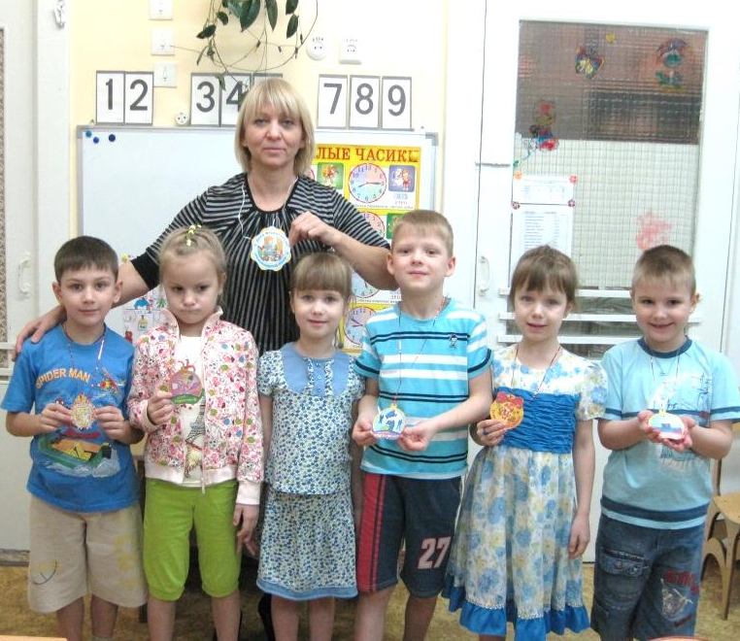
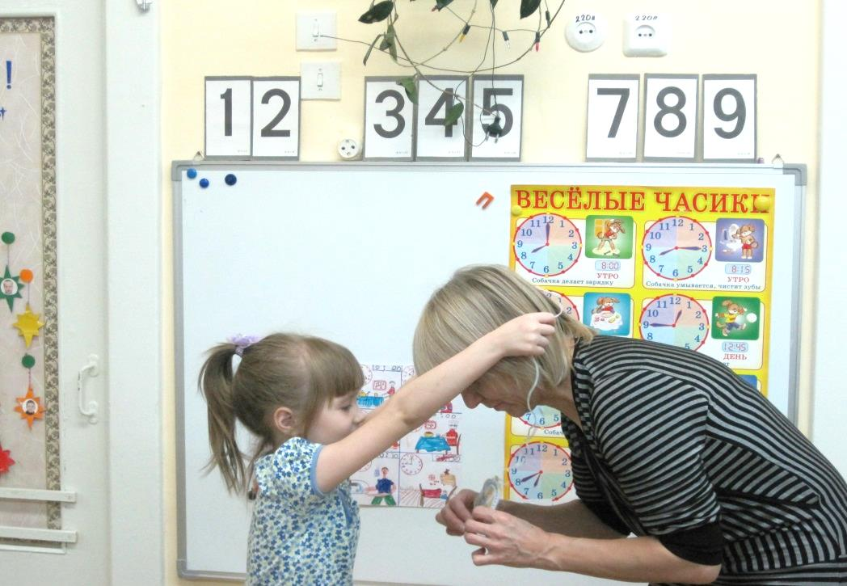
Единственный способ взобраться на вершину лестницы – преодолевать ступеньку за ступенькой. И в процессе этого подъема вы внезапно обнаружите у себя все качества, навыки и умения, необходимые для достижения успеха, которыми вы, вроде бы, никогда не обладали. (Маргарет Тэтчер)

Slide 3
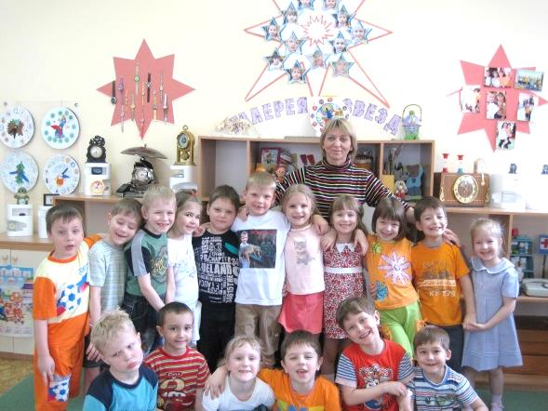
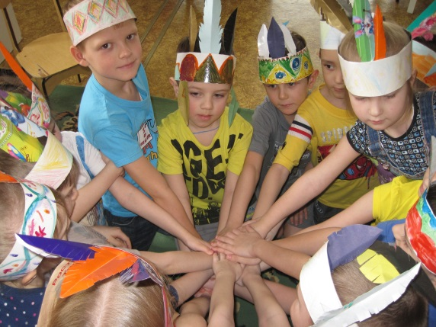
Основная миссия воспитателя – делать детей счастливыми.
Думаю, это возможно только, если педагог способен любить детей. Любить ребенка – значит быть убежденной в своей обязанности дать ему сумму счастья, на которую он имеет право, довести до полного расцвета все его добрые задатки. Любить ребенка – значит охранять его, уважать его, потому что он слаб и невинен. Любить ребенка – значит самому облагораживаться, стремясь стать достойным его - порядочным, справедливым, добрым, уважающим.

Slide 4
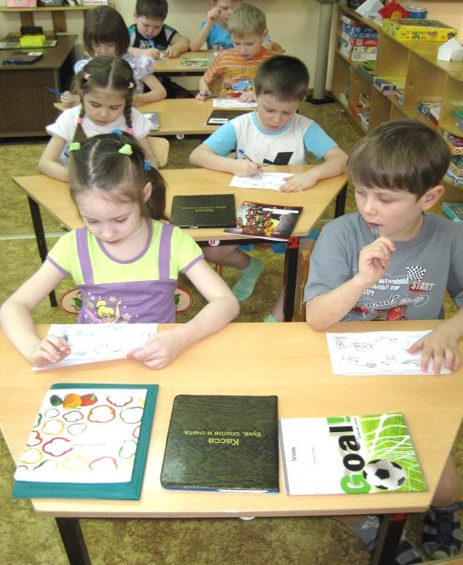
МОЯ профессия = доброта + внимание + вера + искренность + любовь + компетентность.
А еще – это огромная ответственность за здоровье и жизнь детей, создание психологически и материально комфортных условий их пребывания в детском саду, обеспечение готовности дошкольников к обучению в школе.

Slide 5
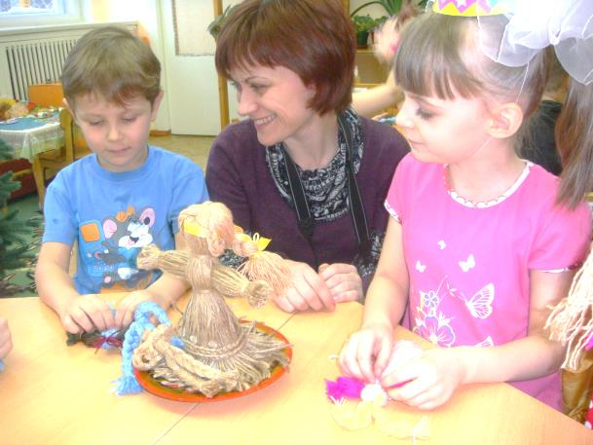
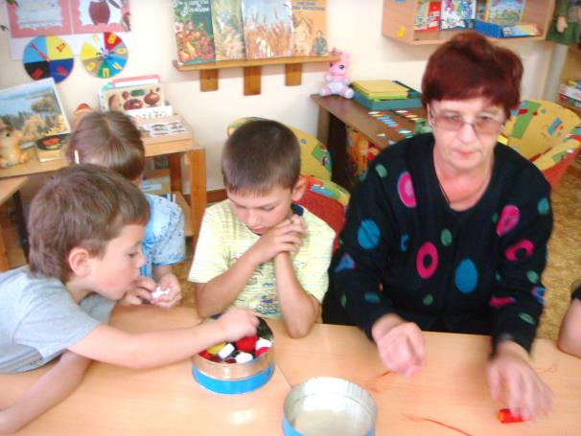
Основной целью педагогической деятельности я считаю создание единого пространства «семья – детский сад», в котором всем участникам педагогического процесса будет уютно, интересно, безопасно, благополучно. В.М. Сухомлинский говорил: «Семья для ребенка – это источник общественного опыта. Здесь он находит примеры для подражания и здесь происходит его социальное рождение. И если мы хотим вырастить нравственно здоровое поколение, то должны решать эту проблему «всем миром»: детский сад, семья, общественность». Приоритетом педагогической деятельности на данном этапе является создание условий для благоприятного взаимодействия с родителями, установление с ними доверительных отношений, вовлечение семьи в единое образовательное пространство.

Slide 6
Как человек творческий, пытаюсь открыть что-то новое в работе с детьми, определить направления саморазвития - не хочется «топтаться на месте».
часто в своей работе я слышу любимые для детей вопросы: «Почему?», «Откуда?», «Что такое?». Чтобы ответить на них и развить у детей познавательный интерес, в своей работе я использую проектный метод обучения. Этот метод позволяет мне развивать познавательный интерес к различным областям знаний, формировать коммуникативные навыки и нравственные качества. Участие в проекте помогает ребенку почувствовать свою значимость, ощутить себя полноправным участником событий, способствует усилению позиции «Я сам», «Я сделаю», «Я умею». У детей появляется возможность внести свою лепту в общее дело, проявить индивидуальность, завоевать определенное положение в группе.

Slide 7
«Мои принципы в работе» - дать детям больше самостоятельности и право выбора; - не развлекательность, а занимательность и увлечение, как основа эмоционального тона деятельности - «скрытая» дифференциация воспитанников по учебным возможным интересам; - умение встать на позицию ребенка, видеть в нем личность и индивидуальность; - помочь детям быть социально значимыми и успешными.

Slide 8
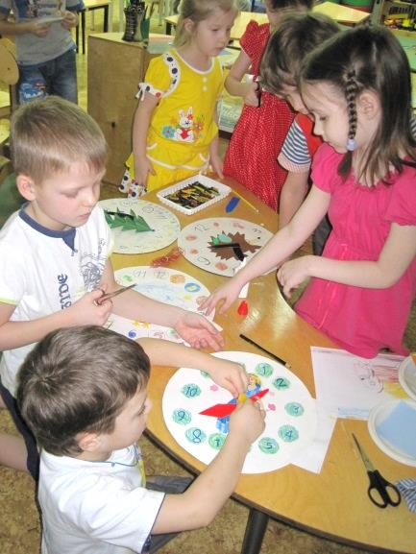
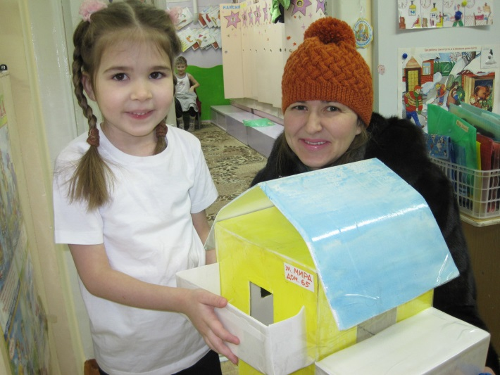
Я убеждена, что эта технология эффективное средство от скуки и однообразия на занятиях, ведь главное отличие между обычной и проектной работой состоит в том, что при обычной работе основная деятельность ограничена только занятием, а при проектной работе – работа ведется и вне занятий. Особенно привлекательным для меня является тот факт, что проектное обучение активно влияет на мотивацию ребенка. Очень важно, что в работе над проектом дети учатся сотрудничать, а обучение в сотрудничестве воспитывает в них такие нравственные ценности, как взаимопомощь, желание и умение сопереживать, формируя творческие способности и активность обучаемых, то есть идет непрерывный процесс обучения и воспитания. Используя в своей работе проектную деятельность, я пришла к выводу, что при общении и повторении учебного материала, а особенно при организации его практического применения этот метод очень эффективен. Недаром эту технологию относят к технологии 21 века

Slide 9
моя профессия многогранна: Я – вдохновитель, наставник, помощник, друг, учитель. Главная цель - формировать в детях инициативность, активность и самостоятельность, развивать умение делать правильный выбор, отстаивать своё мнение и находить решение проблемы, оставаясь при этом добрым и внимательным к людям.

